Slide 1
縮減する社会−人口減少とその帰結
Shrinking Society - Consequence of Decreasing Population in German and Japan
原 俊彦（札幌市立大学） Toshihiko HARA (Sapporo City University)
第63回 日本人口学会:京都大学（吉田キャンパス）
2011年6月11日土曜日 10：30-12：00
自由論題報告【第２部会】（第２講義室）第２b部会
－人口政策・人口論：Population Theory and Policy 第４報告

Slide 2
はじめに
先進諸国の中でいち早く長期の人口減少に入ったドイツ（2003 年－）と日本(2005 年－）
「縮減する社会−人口減少とその帰結 Schrumpfende Gesellschaft 」 (カウフマン２０１１／Kaufmann,F.X.２００５)
1. 人口学的展望 −人口減少と超高齢化
2. 後継世代の減少−低出生力の背景
3. 人口学的負荷と「世代間の公平」
4. 「縮減する社会」の未来

Slide 3
1. 人口学的展望

Slide 4
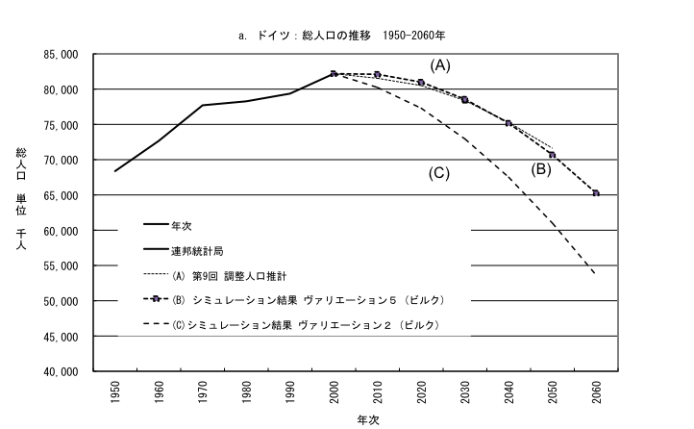
図１ 総人口の推移
ドイツと日本 1950年－2060年
1972年以降、自然動態（出生数と死亡数の差）がマイナスを記録
★2000年の外国人法（Ausländergesetz）の改正
→社会動態による超過分が縮小、
★25-35歳女子人口がベビーブーム世代から少子化世代に入れ替わったことにより25％減少→出生数も15％減少
2003 年から長期の人口減少に突入。
★2000年現在の821９万人から2050年には7163万人まで106万人、率にして12.9％減少する
出典：ドイツ統計年鑑各巻、2050年までの人口推移は連邦統計局の第9回 調整人口推計結果、ビルク（Birg u.a.1998）「21世紀の東西両ドイツ地域における人口推移に関するシミュレーション計算 ヴァリエーション2及び５（Kaufmann2005 :51)。

Slide 5
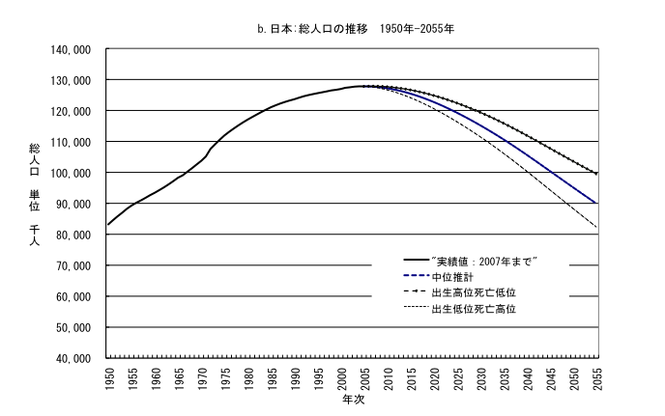
図１ 総人口の推移
ドイツと日本 1950年－2060年
2004年をピークに減少に転じ、その後も基本的趨勢は変わらず、
★平成18(2007)年推計によれば、2005年の1億2777万人から2055年の8993万人（中位推計）まで約3783万人、率にして29.3％減少する 。
出典：総務省統計局監修（2006）「新版 日本長期統計総覧 第1巻」日本統計協会、2005年から2055年までは国立社会保障人口問題研究所「日本の将来推計人口（平成18年12月推計）中位推計による。

Slide 6
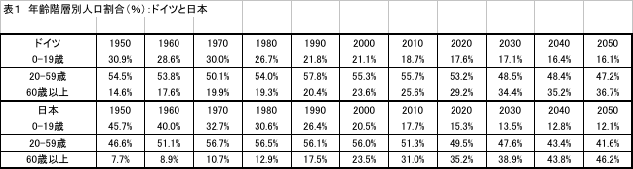
表１ 年齢階層別人口割合（％）
ドイツと日本 1950年－2050年
出典：ドイツ統計年鑑各巻、2010年以降は第10回調整人口推計のヴァリエーション５（Kaufmann2005:41)。日本については 1950年から2000年まで総務省統計局監修（2006）「新版 日本長期統計総覧 第1巻」日本統計協会。2010年-2050年まで国立社会保障人口問題研究所 「日本の将来推計人口（平成18年12月推計）中位推計より算出。
この人口減少過程は急激な年齢構造の変化をともなう。
60歳以上の割合（2050年）は、ドイツ36.7％、日本４6.2%、就業可能年齢（20-60歳） は、ドイツ47.2％、日本４1.6%(逆ピラミッドになる！）。

Slide 7
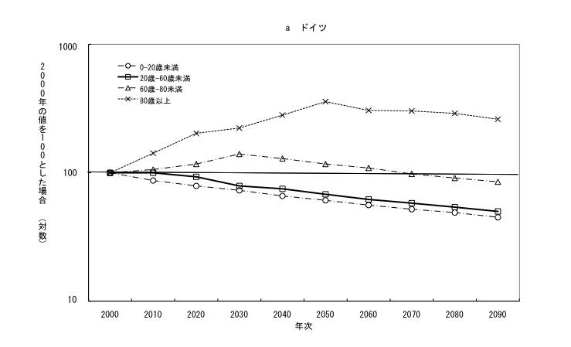
図２人口高齢化
ドイツと日本2000-2090年
「まだ出生力が強かった時代に生まれた人々が年金受給年齢に達する頃には、老年人口割合が増大する一方、中間的な年齢階層の世代が過剰に減ることになる」という歴史的な法則性が作用する」 (カウフマン2011:38）
＊ドイツでは80歳以上の後期高齢人口が2050年頃まで急速に増加する
出典：Brig u.a. 1998：ヴァリエーション5、S.A.21,をもとにカウフマンが独自に試算（スケールは片対数 ）（Kaufmann2005:47）

Slide 8
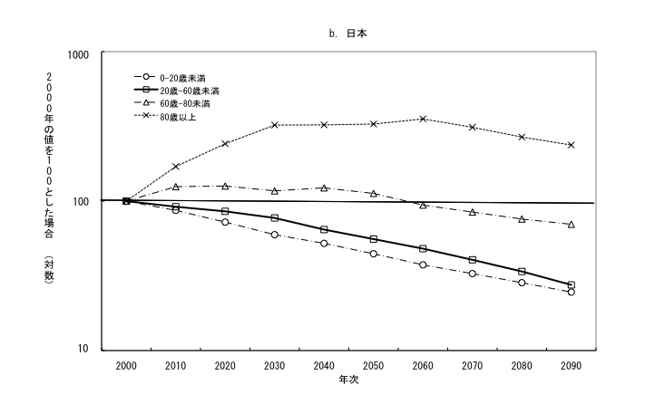
図２人口高齢化
ドイツと日本2000-2090年
日本は、団塊世代が高齢化する時期が早い分（ベビーブームのピークは、日本が1947年生まれの269.6万人、ドイツは1964年生まれの135.7万人）、80歳以上の増加も急激であり、すでに2030年頃には危機的な状況を迎える。就業人口の減少も大きい。
出典：2000年から総務省統計局監修（2006）「新版 日本長期統計総覧 第1巻」日本統計協会。2010年-2090年まで国立社会保障人口問題研究所 「日本の将来推計人口（平成18年12月推計）中位推計より算出。

Slide 9
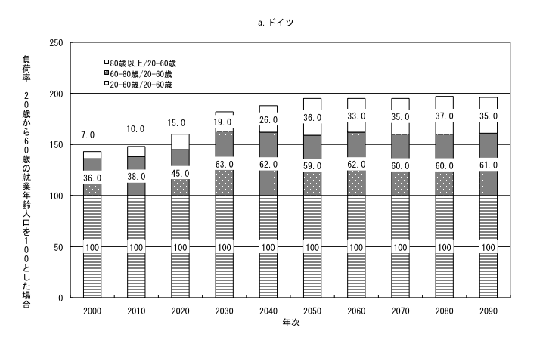
図３人口高齢化による負荷の見通し
ドイツと日本 2000-2090年
「人口高齢化による負荷（demographische Alterslast）」は、20－60歳100人に対し、ドイツでは、60－80歳36人＋80歳以上7人＝43人から、2050年には95人と2倍以上となる

Slide 10
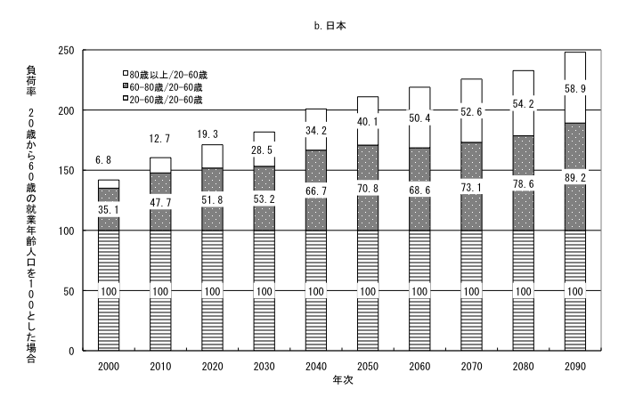
図３人口高齢化による負荷の見通し
ドイツと日本 2000-2090年
日本は2000年現在の20－60歳100人対し、60－80歳35.1人＋80歳以上6.8人＝41.9人から、同じく倍増し2050年には110.9人となるが、逆ピラミッド型になる。

Slide 11
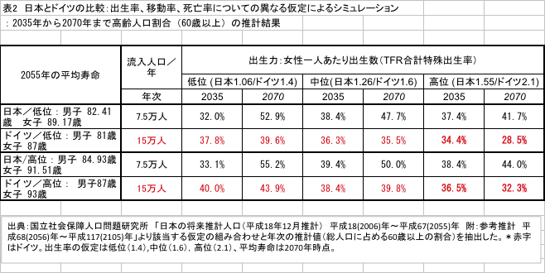
表２ 出生・死亡・移民の影響可能性
ドイツの平均的な出生力を、女性1人あたり子ども1.6人（いわゆる緩(かん)少子化水準）か、それを越えるところまで継続的に高めることができれば、人口減少に対し年間12万人の継続的移民と同じくらいの強い効果が期待できる。

Slide 12
２.後継世代の減少−低出生力の背景

Slide 13
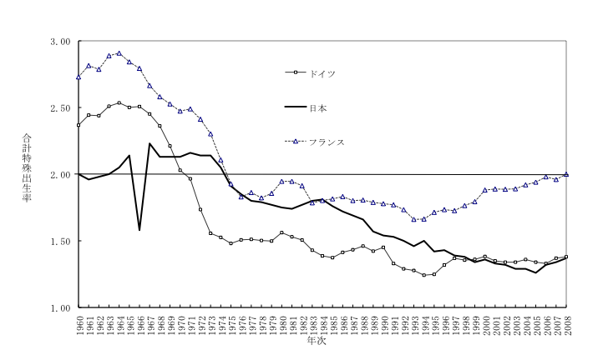
図４合計特殊出生率の推移
（1960年-2008年）
ドイツ：1964年の2.53、1975年にはすでに1.48、長年にわたり1.40前後、２００８年 1.38
北欧諸国：1980年代後半から出生力の回復傾向が現れた。
フランス ：1964年の2.91、19９４年1.66、２００８年2.00
日本：1950年から出生力の急速な低下、197４年2.14以降、再生産水準を切り30年近く低下を続ける。2005年から反転、２００８年現在1.37
出典：Council of Europe (2006)及び国立社会保障・人口問題研究所（2011）より作成。

Slide 14
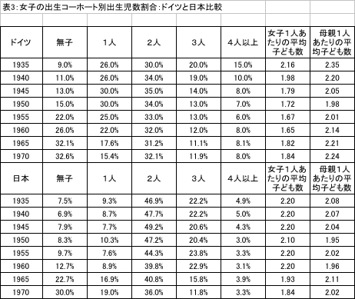
表３ 女子出生コーホート別出生児数割合と
平均子ども数 ：ドイツと日本
出典：ドイツはKaufmann 2005:125。ただ1935年はBiedenkopf,K,u.a.Hrsg.2005:46より作成。日本のデータは、国立社会保障人口問題研究所（2011：70）の「出生コーホート別妻の出生児数割合および平均出生児数：1890年以前〜1960年生まれ」を元に作成。
註：いずれも出産可能期間終了時の完結出生児数をもとに計算。1965,1970年のコーホートについては推計値を含む。また平均子ども数の計算にあたっては４子以上は４．５人として計算した。また表中、日本のデータは前後2年の出生コーホートを含む。例 1935は、1933-1937。また出生児数割合は離別・死別分を含まないため合計は100％にならない。 。
日本＝1949年の優生保護法の改正による事実上の中絶自由化が、ドイツ＝1962年のピル導入を契機に、家族規模の縮小が進み、晩婚・未婚化、晩産化、無子の増加、有配偶出生は安定的→両極化（Polarizierung）

Slide 15
ライフスタイルの多様化あるいは両極化
ドイツでは1950年生まれ以降
  既婚夫婦による法的正統性に立つ家族
  オールタナティブな家族（少子／無子）
近代的な避妊方法→出生行動の変化→婚姻から性的接触における独占的な地位を奪う。
子どもの誕生＝当然の帰結から両親／母親による意識的決断の結果となる。
「責任ある両親」＝既婚夫婦の正統的関係という規範
  「スカンジナビア諸国とは異なり、ドイツ（旧西ドイツ地域）では、子どもは既婚夫婦の正統的な関係の中で育つべきであるとの社会規範が壊れなかった。」（カウフマン2011：123）。→日本にも当てはまる。
  第二の人口転換以降の緩少子化と超少子化の相違

Slide 16
父権主義と家族政策／「構造化された無配慮（strukturelle Rücksichtslosigkeit）」
父権主義：女性が結婚または出産を契機に就業を中断する 。
    ドイツ（西ドイツ）：「3フェーズモデル」
    日本 ：女子の「M字型就業 」
視点をジェンダー論的文脈から、さらに拡張
子育てに対する「構造化された無配慮」
人的資産の再生産、世代更新、世代間の連帯性の安定 →家族に全面的依存
親になる人々に対し格別の配慮をせず構造的不利益をもたらしている。
子どもを育むことは経済的には無意味であり、消費活動ないしは『私的(プライベート)な楽しみ Privatvergnügen』 となっている。
「家族からの所得移転的搾取 Transferausbeutung der Familie」
消費税などの逆進性／家族負担調整金への拠出
「社会の構成員として豚を育てる者は生産的であるが、子どもを育てる者は非生産的である 。」（フリードリッヒ・リスト）

Slide 17
３.人口学的負荷と「世代間の公平」

Slide 18
世代間契約 Generationenvertrag
少子化−子育てという個人レベルの問題から社会レベルの問題へと拡張
就業可能年齢にある世代(人口)は、未就業の次世代（人口）を産み育てると同時に、すでに退職した先行世代(人口)を養育する義務を負う 。
「ドイツの出生減退は、1950年以降に生まれた世代が、三世代契約が内包する義務を果していない」ことを意味する (カウフマン2011：103)

Slide 19
人口学的扶養負荷と
長期的な最小扶養負荷
人口学的扶養負荷：20-60歳の就業人口が担う扶養負担（その年次の年齢構造） ＊従属人口指数に類似した概念
  若年指数＝（0-20歳未満）／（20-60歳）
  老年指数（60歳以上）／（20-60歳）
  総負荷＝若年指数＋老年指数（＋１：本人分）
長期的な最小扶養負荷：安定人口（生命表の年齢構造、純再生産率=1）を仮定。
  死亡秩序の影響のみを考慮した長期的な最低扶養負担（平均世代間隔＝30年）
  ＊再生産率が１の場合に次世代が担うことになる負担

Slide 20
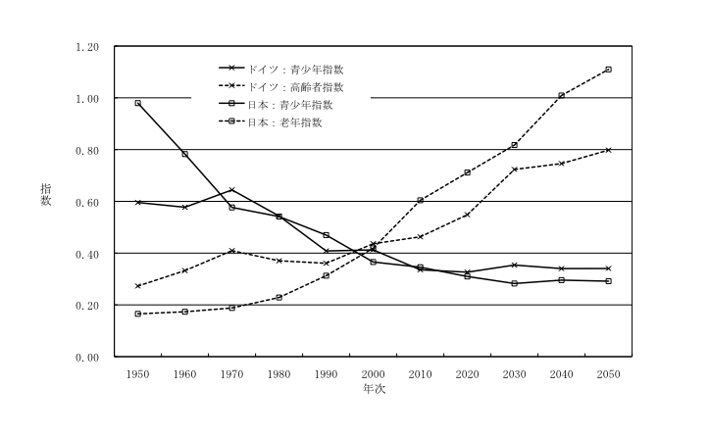
図５青少年・老年指標の推移
ドイツと日本1950-2050
日本でも、少子化とともに年少人口負荷が低下する一方、人口高齢化の影響から人口負荷が上昇し、両者が交錯した時点で、従属人口指数（両者の合計）が最も低くなった時期が1990年代中頃にあり、それ以前を「人口ボーナス」、現在のように従属人口指数が高くなってゆく状況を「人口オーナス」 と呼んでいる。
出典：ドイツ統計年鑑各巻、2010年以降は第10回調整人口推計のヴァリエーション５( Kaufmann 2005:210)。日本は1950年から2000年まで総務省統計局監修（2006）「新版 日本長期統計総覧 第1巻」日本統計協会。2010年-2050年まで国立社会保障人口問題研究所 「日本の将来推計人口（平成18年12月推計）中位推計より算出。

Slide 21
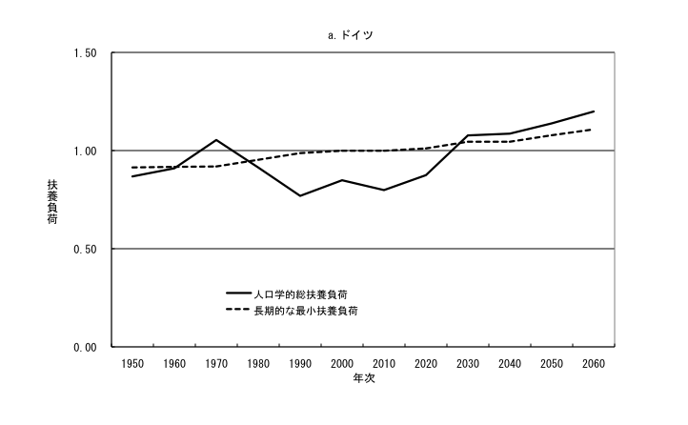
図６ 人口的扶養負荷と最小扶養負荷の推移：
ドイツと日本 1950年-2060年
長期的な最小扶養負荷曲線（仮に人口再生産レベルの出生率が維持されていたとした場合の理論上の扶養負荷） −人口学的総負荷 との乖離部分
＝1972年以降の「出生数不足」がもたらした1985年から2030年までの「節約」部分
＝本来、果たされるべきである「世代間契約」の不履行部分
出典：ドイツ統計年鑑及び第9回調整人口推移のヴァリエーション2a(Kaufmann 2005:212)。
なお、長期的な最小扶養負荷については、両資料より該当年次の生命表（2005年以降は中位推計仮定値）より年齢構造を算出した。

Slide 22
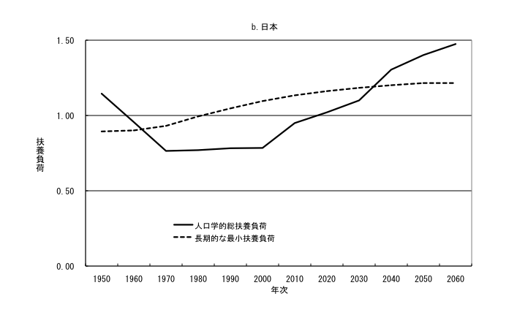
図６ 人口的扶養負荷と最小扶養負荷の推移：
ドイツと日本 1950年-2060年
日本の場合
戦後第一次の出生減退（1950-1961年）
第二次の出生減退（1975年以降）
の二つの時期があり、これが最小扶養負荷曲線の形に現れている。
ドイツ以上に「節約」部分が大きいことがわかる。
出典：1950年から2000年まで総務省統計局監修（2006）「新版 日本長期統計総覧 第1巻」日本統計協会。2010年-2050年までは国立社会保障人口問題研究所「日本の将来推計人口（平成18年12月推計）中位推計より算出。なお、長期的な最小扶養負荷については、両資料より該当年次の生命表（2005年以降は中位推計仮定値）より年齢構造を算出した。

Slide 23
理論的な最適扶養負荷
所与の就業構造、生産性比率、所得分配を持つ、封鎖国民経済を仮定した場合、どのような出生力水準が1人あたり国民所得を最大化するだろうか？
人口再生率が最小扶養負荷に与える影響 をモデル化
最小扶養負荷T(r)
＝１＋（J_{０}／E_{０}）＊R+（A_{０}／E_{０}）／R
＝１＋（基準年次の若年指数）×純再生産率＋（基準年次の老年指数）÷純再生産率
純再生産率R＝１の時は、T(r)＝１＋(J_{０}/E_{０})+(A_{０}／E_{０})で、元の生命表人口における長期的最小扶養負荷と同じ。

Slide 24
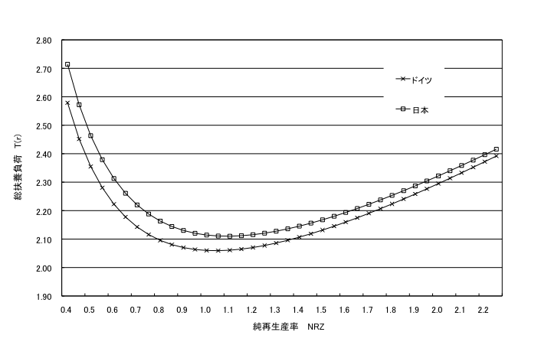
図７ 理論的な最適扶養負荷
ドイツと日本
純再生産率（ある平均寿命のもとで女性が自らを再生産する確率）が1.0の値を取る時に、扶養負荷は最小値の1人あたり1.07人（図中は自分自身も含めた値なので2.07人）
純再生産率が約0.9から1.2までは負荷はほとんど変化しない 。
再生産率が高くなれば（出生力の上昇、グラフの右方向）、その分、若年人口に対する扶養負荷は高まる 。
再生産率が１より低くなる（出生力の低下、グラフの左方向）側では、負荷のカーブが急速に上昇する 。
現在の再生産水準
ドイツ＝約0.65
日本＝2009年現在0.64

Slide 25
「縮減する社会」では
分配を巡る衝突が深刻化する。
「分配の公平」の問題
生産過程から再生産過程における社会的不平等へと焦点が移行してゆく。
ジェンダー間の公平
世代間の公平
子どもを持つ者と子どもを持たない者の間の公平
1950年以降に生まれた世代が「数的に僅かな後継世代しか産み出さなかった」という状況があり、この結果、彼らの後継世代は行動の自由を継続的に制限され、先行世代が残した過剰な義務を負う 。
親としての責任を担う者と担わない者に成人人口が両極化 、無子割合の上昇(30%)、子育てに対する「構造化された無配慮」

Slide 26
政策的提言
世代間契約の後半部分の社会化
  高齢者医療、年金、介護保険
  次世代育成＝投資による将来資産形成
  子育てに応じた拠出／給付における調整
世代間契約の前半部分の社会化
  「児童及び青少年年金」（W.シュライバー)
  児童及び青少年（あるいは、その親）に「投資貸付金」として給付
  成人後、所得と養育する子ども数に応じ返済（拠出）

Slide 27
4.「縮減する社会」の未来
21世紀：第二次大戦後に始まった地球規模の人口爆発の波を乗り越え増加から減少へ
人口爆発の収束には家族規模の縮小や晩婚晩産化による減速は優れて適応的であった。
その過程で経済的な「生産」活動を最優先／社会全体の「再生産」機能→未分化に残された家族に集約
子育てに対する「構造化された無配慮」
「世代間契約」の不履行→社会的連帯の基盤の喪失
社会システムの持続可能性の危機
再生産活動 の社会化が必要とされている。

Slide 28
参考文献・謝辞
参考文献
Biedenkopf,K.,H.Bertram,u.a.,2005,Starke Familie.-Bericht der Kommission »Familie und demographischer Wandel«,Stuttgart,Robert Bosch Stiftung
Birg, H., E.-J. Flöthmann, u. a. (1998): Simulationsrechnungen zur Bevölkerungsentwicklung in den alten und neuen Bundesländern im 21. Jahrhundert. Materialien des Instituts für Bevölkerungsforschung und Sozialpolitik (IBS) der Universität Bielefeld, Band 45.
Council of Europe,2006,Recent demographic developments in Europe 2005,Council of Europe Publishing
Goldstein, J. R., Tomáš Sobotka, Aiva Jasilioniene (2010) The End of 'Lowest-Low' Fertility?,Population and Development Review 35 (4): 663-699
Kaufmann,Franz-Xaver,2005,Schrumpfende Gesellschaft.,Suhrkamp Verlag
カウフマン、F.X.,原俊彦・魚住明代（訳）(2011)『縮減する社会−人口減少とその帰結』原書房
金子隆一（2010) 「わが国近年の出生率反転の要因について－出生率推計モデルを用いた期間効果分析－」『人口問題研究』66-2：1-25
国立社会保障・人口問題研究所(2011)『人口統計資料集2011』人口問題研究資料第324号
総務省統計局監修（2006）「新版 日本長期統計総覧 第1巻」日本統計協会
原俊彦（2008）「ドイツの少子化と家族政策の転換」『人口学研究』42：41-55
謝辞：
＊本報告の元となった翻訳書の出版にあたっては、魚住明代（国際城西大学教授）、河野稠果（麗澤大学名誉教授）、嵯峨座晴夫（早稲田大学名誉教授）、阿藤誠（早稲田大学特任教授）、成瀬雅人（原書房社長）、の各氏に大変お世話になりました 。末尾ながら改めて謝意を表します。

Slide 29
連絡先：原 俊彦（はら としひこ）
札幌市立大学 デザイン学部（教授）
〒005-0864 札幌市南区芸術の森1丁目 Tel:（直）011-592-5860（代）011-592-2300
FAX：011-592-2374E-mail：t.hara@scu.ac.jp http://faculty1.scu.ac.jp/hara/

